Slide 1

Внедрение моделей ML
Контейнеризация
ML-моделей с Docker
Некрасов Константин Олегович
Директор по разработке ML-моделей
АО «Газпромбанк»
Блог: Labalgo

Slide 2
План занятия
Виды архитектур приложений
Общее о Kubernetes
Составляющие Kubernetes

Slide 3
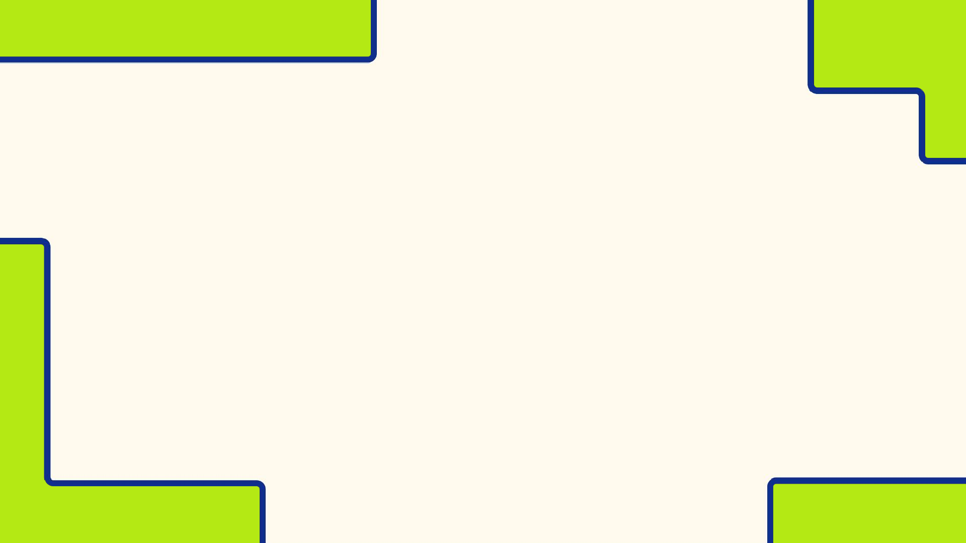
1. Виды архитектур приложений

Slide 4
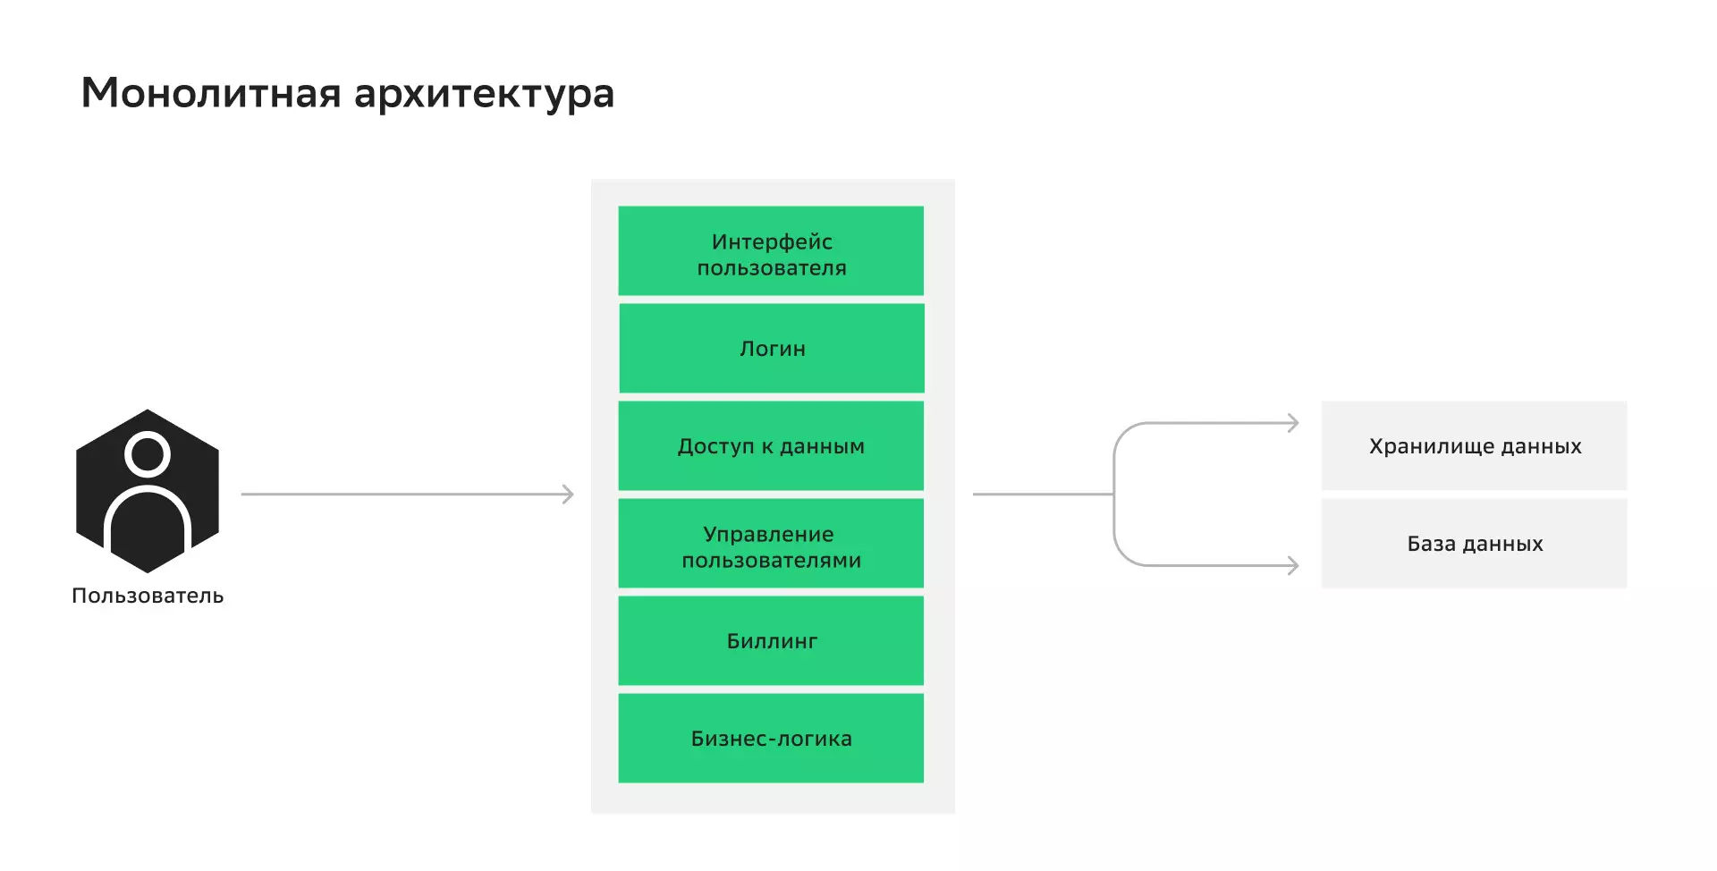

Slide 5
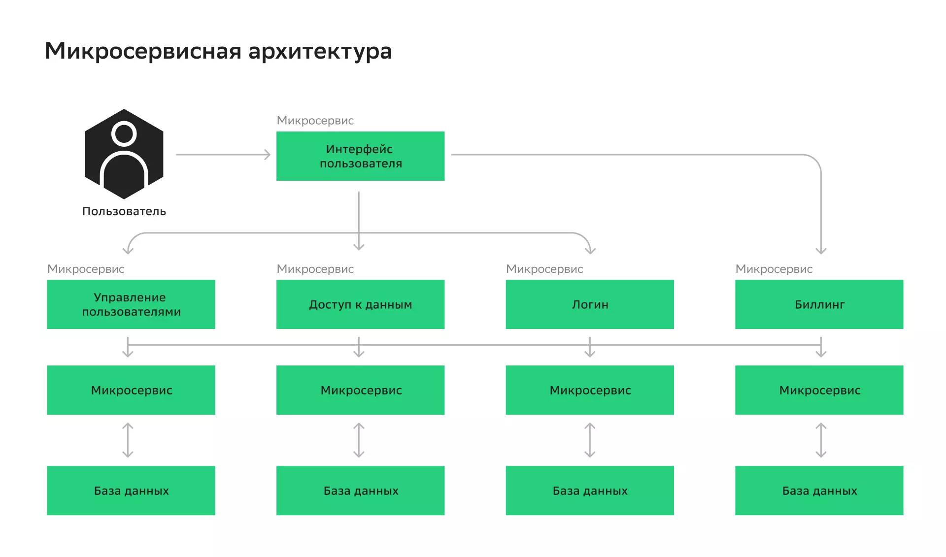

Slide 6
Почему популярны микросервисы?
Высокая гибкость
Эластичность
Быстрое обновление
Упрощение поддержки

Slide 7
Преимущества
Микросервисы:
Улучшенная масштабируемость
Простота обслуживания и модификации
Гибкость в технологическом стеке
Независимое развертывание
Сокращение точек отказа и влияние сбоев
Монолиты:
Упрощение разработки
Простота развертывания
Унификация кода
Лучшая производительность

Slide 8
Недостатки
Микросервисы:
Повышенная сложность
Дополнительные издержки
Потенциал потери производительности
Сложности управления распределенными данными
Монолиты:
Ограниченная масштабируемость
Сложность обслуживания
Негибкий технологический стек
Единая точка отказа

Slide 9
2. Общее о Kubernetes

Slide 10
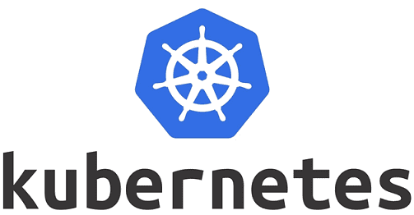
Kubernetes
это система управления контейнерами (orchestration system).

Slide 11
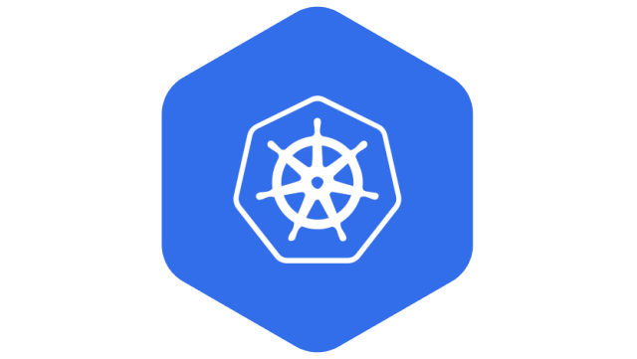
KUBERNETES
8 букв
K8S

Slide 12
Kubernetes помогает с:
Автоматическим развертыванием приложений в контейнерах на разных серверах
Распределением нагрузки по нескольким серверам
Автоматическим масштабированием развернутых приложений
Мониторингом и проверкой работоспособности контейнеров
Заменой нерабочих контейнеров

Slide 13
Среды запуска контейнеров
Docker
CRI-0
Containerd

Slide 14
3. Составляющие Kubernetes

Slide 15
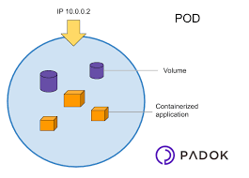
POD
это самый маленький элемент в kubernetes.

Slide 16
Из чего состоит POD
POD
Контейнер
Общие тома
Контейнер
Общий IP-адрес
Контейнер

Slide 17
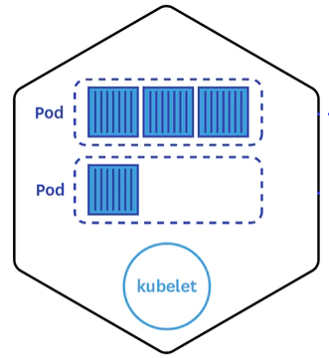
Лучшая практика!
Рекомендуется использовать для 1 контейнера – 1 POD
Исключение

Slide 18
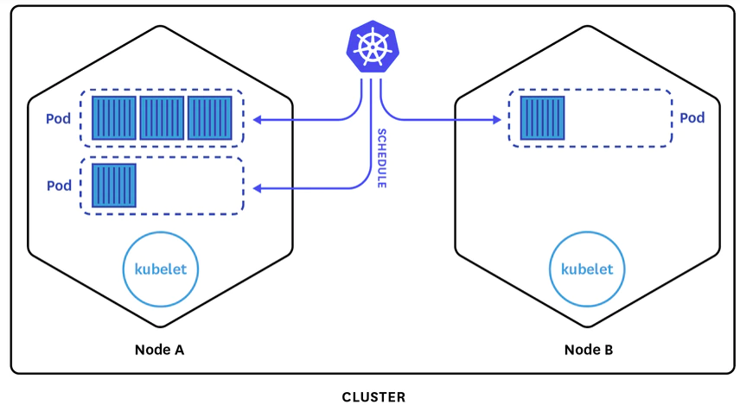
Кластер kubernetes

Slide 19
Кластер kubernetes
Главный узел
Рабочий узел
Рабочий узел
Рабочий узел

Slide 20
Сервисы kubernetes
Главный узел
Рабочий узел
API-сервер
kubelet
Container Runtime
Sheduler
kube-proxy
Kube Controller Manager
Cloud Controller Manager
etcd
Рабочий узел
kubelet
Container Runtime
kubelet
Container Runtime
kube-proxy
kube-proxy

Slide 21
Сервисы kubernetes
Кластер Kubernetes
Главный узел
API-сервер
API
kubectl
Выполняется в cmd/terminal
Рабочий узел
Рабочий узел

Slide 22
Программы
Minikube
Docker
VirtualBox (с любым дистрибутивом, например ubuntu)
Podman (для macOS)
Kubectl (устанавливается отдельно, но доступен как часть minikube)

Slide 23
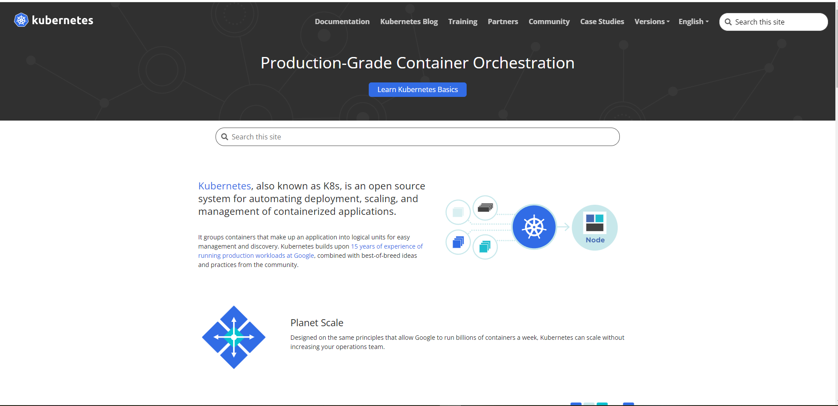
Создание кластера kubernetes
Сайт – kubernetes.io

Slide 24
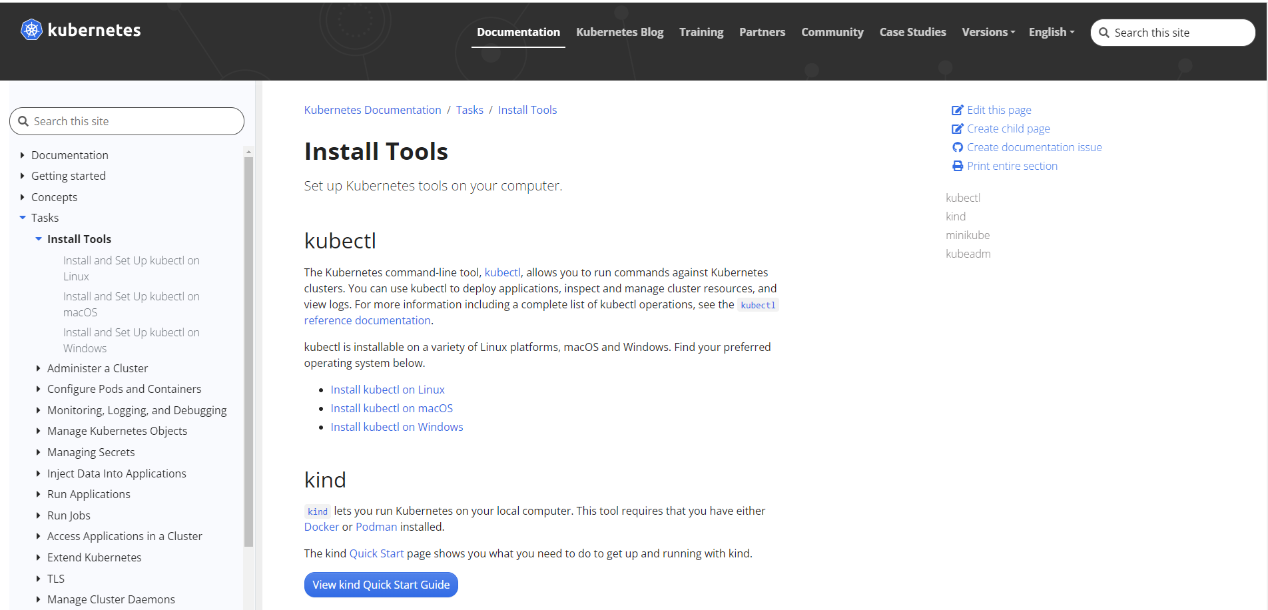
Documentation -> getting started -> learning environment

Slide 25
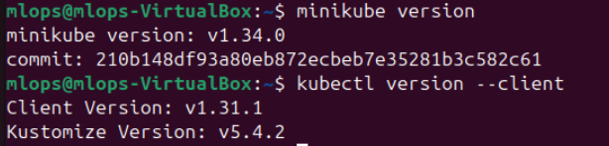
Проверка установки:

Slide 26

Установка docker
curl -fsSL https://get.docker.com -o get-docker.sh
sudo sh get-docker.sh
Запуск: sudo systemctl start docker
Полную инструкцию по установке на linux(ubuntu) можно найти по ссылке

Slide 27
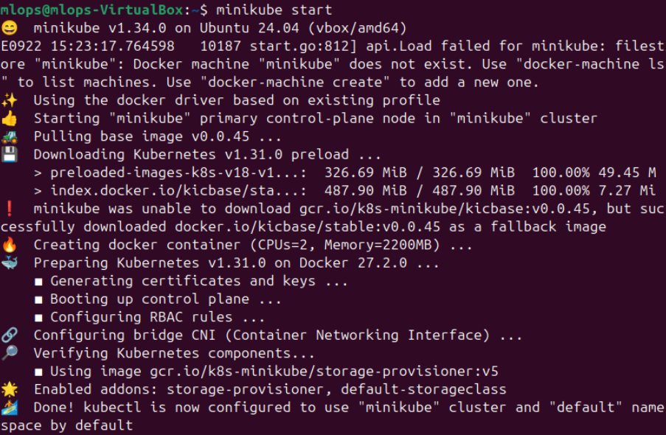
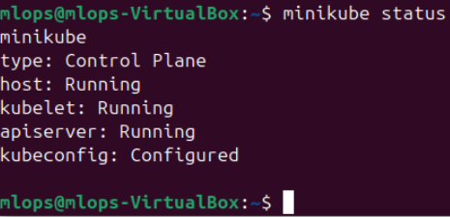
Создание
кластера
minikube
1
Вводим команду
minikube start в терминале
2. Проверяем minikube status
2

Slide 28
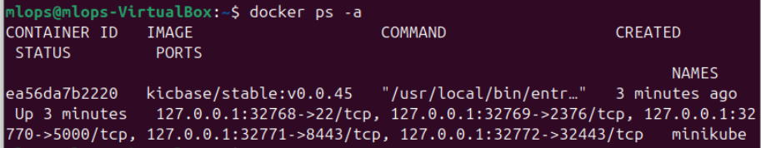
Кластер в docker
Вводим команду docker ps –a в терминале.
Видим, что наш кластер успешно был создан.

Slide 29


kubectl связанный с кластером minikube
Вводим команду kubectl version – это то что мы устанавливали отдельно kubectl
Теперь вводим команду minikube kubectl version – это то что предусматривает сам minikube

Slide 30
Настройка aliace для kubectl
Вводим команду alias k=kubectl
Настройка aliace для kubectl
Теперь можно пользоваться сокращением, например, k cluster-info

Slide 31
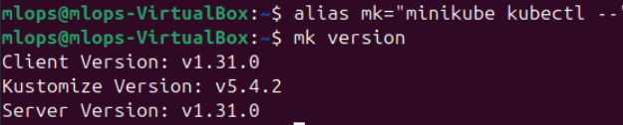
Настройка aliace для minikube kube ctl
Вводим команду alias mk=“minikube kubectl --”

Slide 32

Исследование кластера minikube
Вводим команду mk get nodes
версия
имя ноды
Статус
Роль:
Control-plane = master node
Время существования

Slide 33

Исследование кластера minikube
Вводим команду mk get pods – какие есть поды

Slide 34
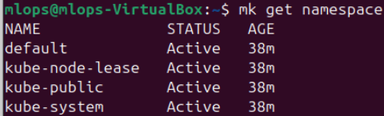
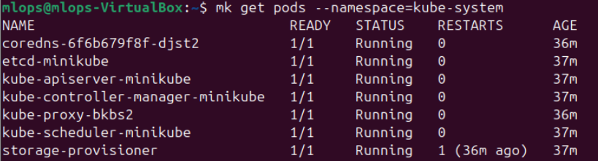
Исследование кластера minikube
На самом деле среди пространств поды у нас уже есть.
С помощью команды mk get namespace можно посмотреть все доступные имена пространств.
С помощью команды mk get pods –namespace=kubesystem

Slide 35
Спасибо за внимание!

